Slide 1
객체지향 프로그래밍 및 실습
4주차. 복잡한 Methods

Slide 2
1. 정적 필드, 정적 메서드

Slide 3
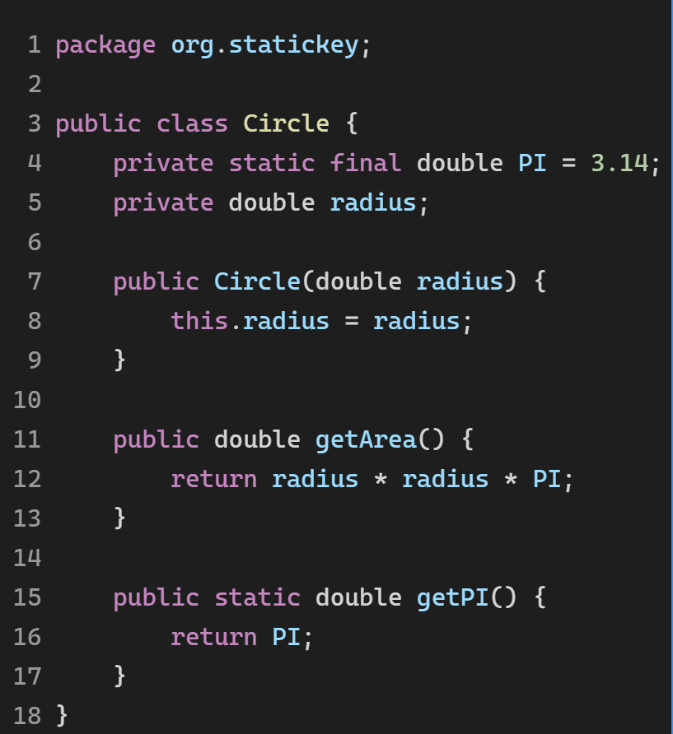
1. 정적 필드, 정적 메서드
static 키워드
정적(static) 멤버는 클래스(객체가 아님!)에 소속되어있다.
쉽게 말하면 static 키워드가 붙은 변수, 메서드가 이에 해당

Slide 4
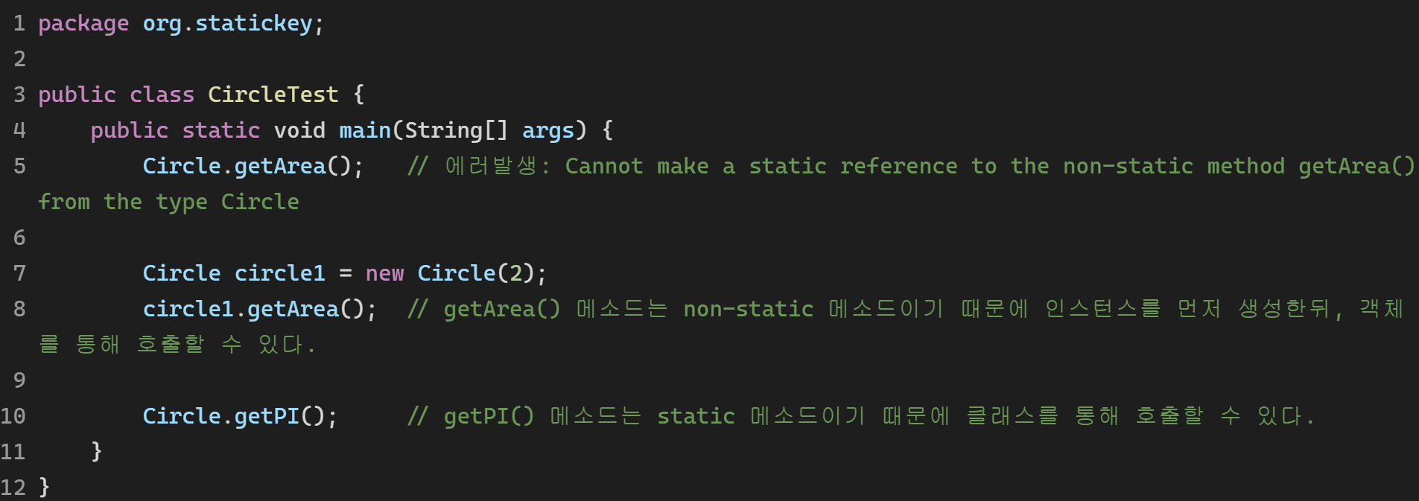
1. 정적 필드, 정적 메서드

Slide 5
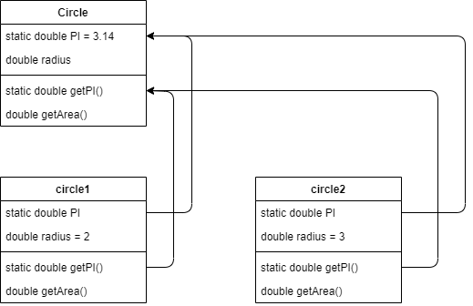
1. 정적 필드, 정적 메서드
static 키워드
Circle circle1 = new Circle(2);
Circle circle2 = new Circle(3);

Slide 6
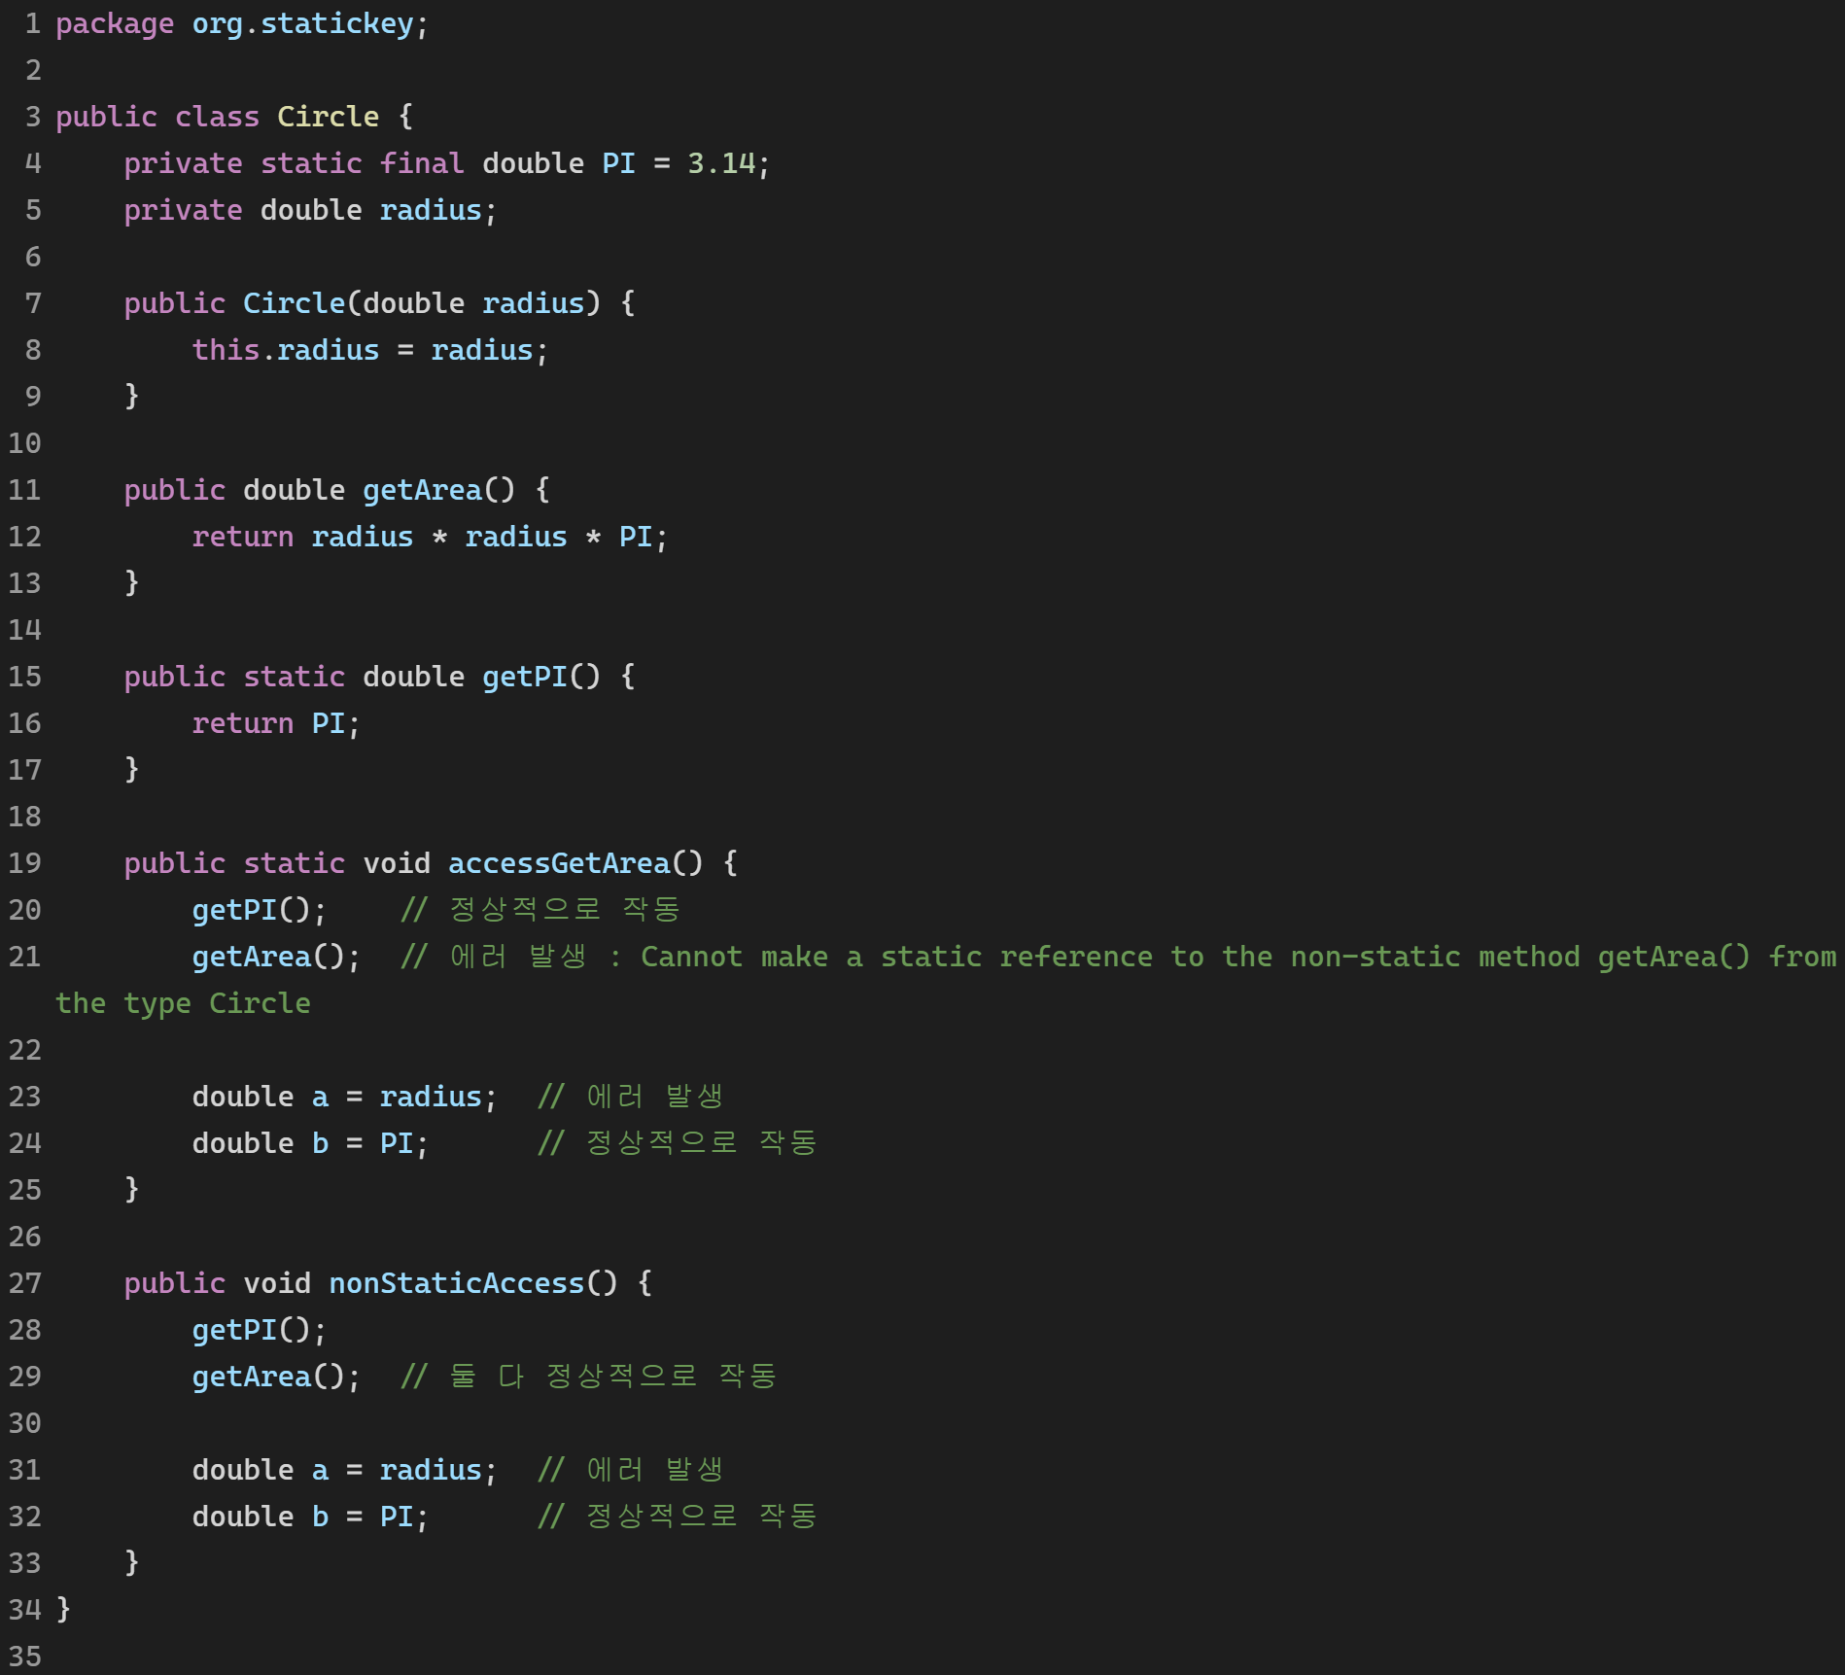
1. 정적 필드, 정적 메서드
Static to non-static 접근
Static 에서 Non-static
Static에서 Static
Non-static에서 static
Non-static에서 Non-static

Slide 7
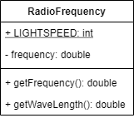
1. 정적 필드, 정적 메서드
실습 문제 1
RadioFrequency 클래스를 조건에 맞게 작성 하시오.
RadioFrequencyTest 클래스에 main 메소드를 생성하고 30MHz 주파수의 파장을 출력하시오.
파장 = 광속 / 주파수

Slide 8
2. 인자 Promotion 및 Casting

Slide 9
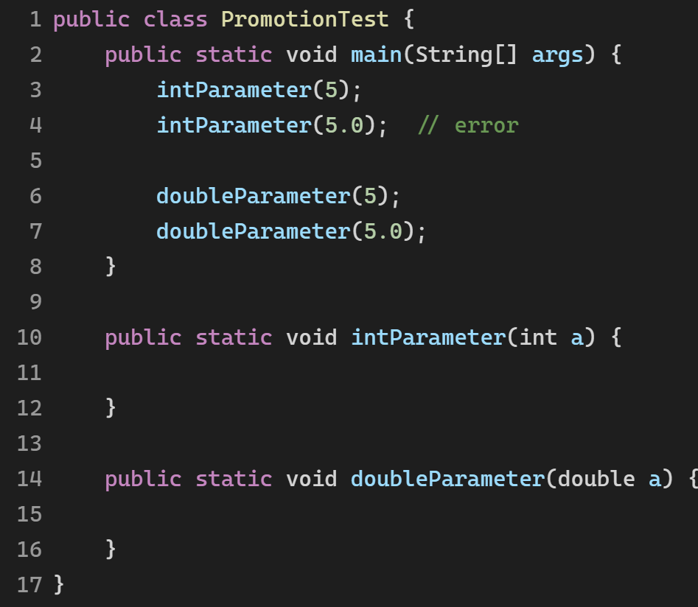
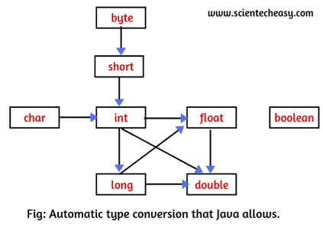
2. 인자 Promotion 및 Casting
Promotion Rules
Math.sqrt(double x)는 x의 제곱근을 구하는 메소드
System.out.println(Math.sqrt(4));
Int 타입의 4를 넣었는데 잘 작동이 된다!
이는 int -> double이 Java Promotion rules를 잘 만족하기 때문

Slide 10
3. 메서드 오버로딩

Slide 11
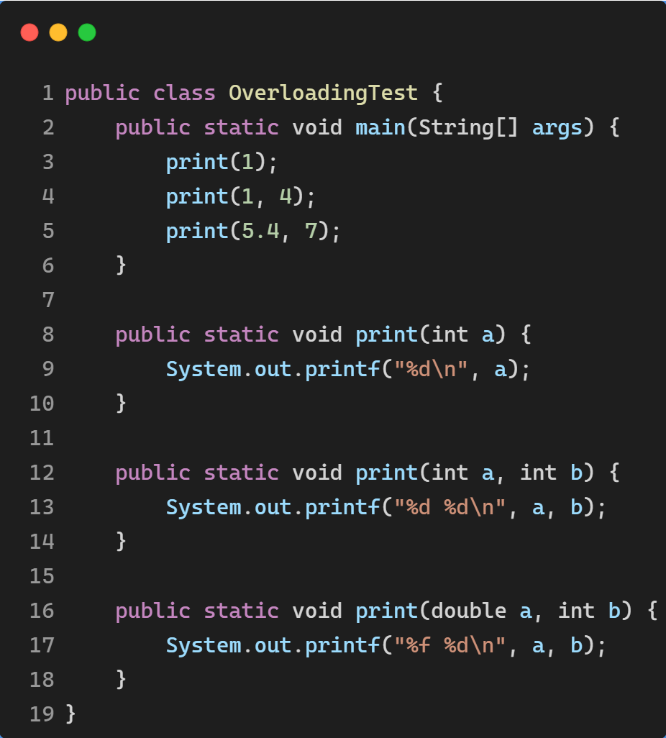
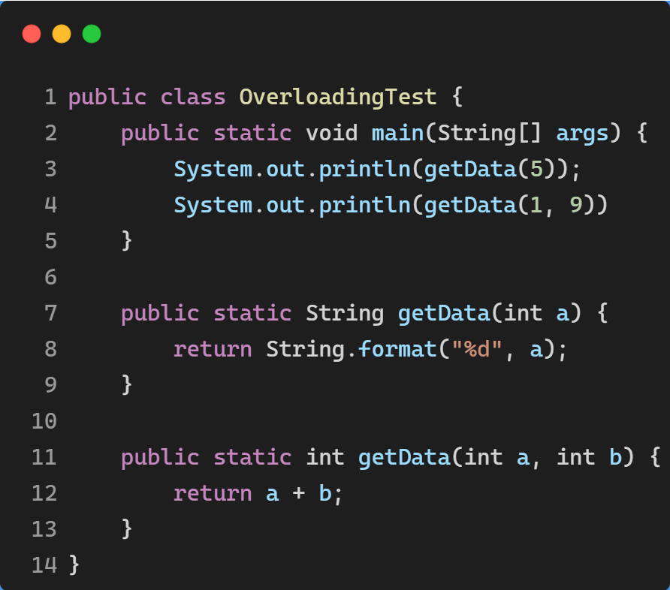
3. 메서드 오버로딩
같은 이름의 메서드 - 다른 인자

Slide 12
3. 메서드 오버로딩
실습 문제 2
MethodOverloadingTest 클래스에 main 메서드를 생성하고 아래 사항을 구현해 보시오.
주어진 매개변수를 모두 합쳐서 반환하는 sum() 메서드가 오버로딩되도록한다.
sum(int a, int b): int
sum(int a, int b, int c): int
sum(double a, double b): double
sum(double a, double b, double c): double
sum(List<Integer> list): int
sum(List<Double> list): double

Slide 13
4. Arrays

Slide 14
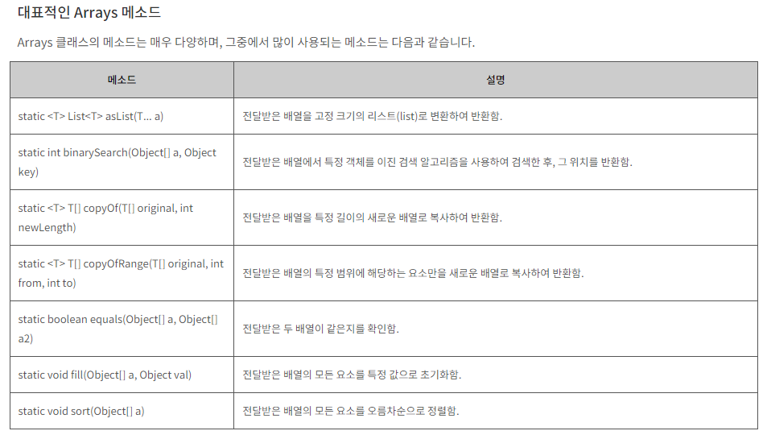
4. Arrays
java.util.Arrays 클래스
TCPSchool 내용 발췌

Slide 15
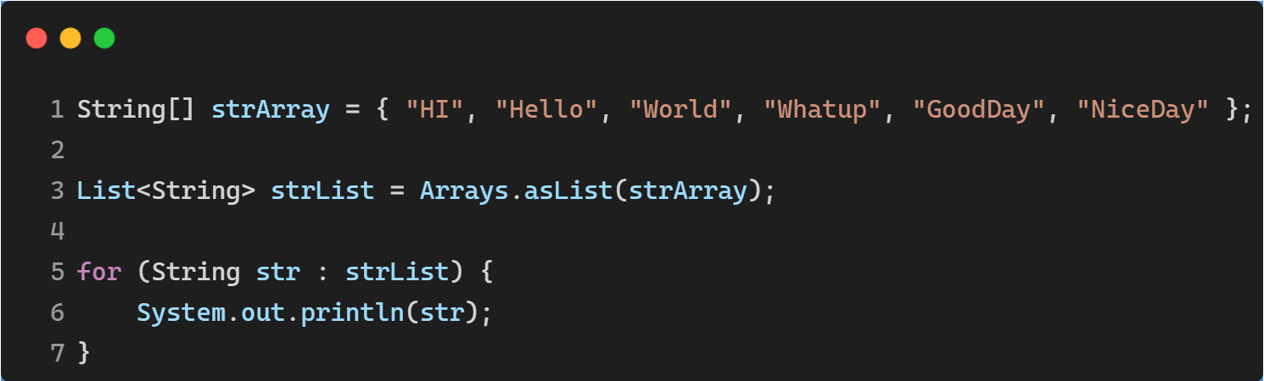
4. Arrays
asList()
배열 타입을 List 타입으로 변환

Slide 16
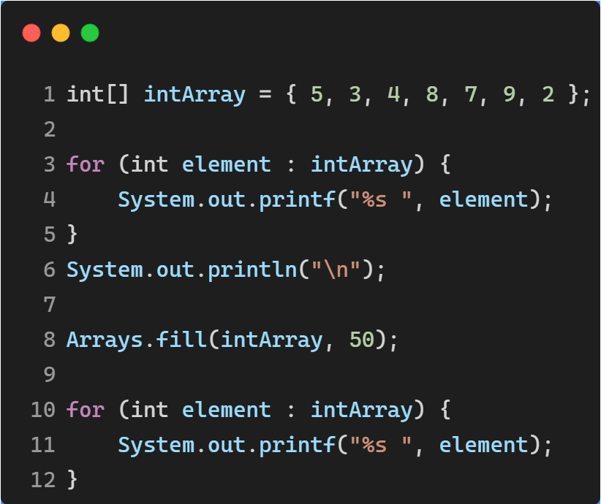
4. Arrays
fill()
배열의 모든 요소를 주어진 값으로 할당

Slide 17
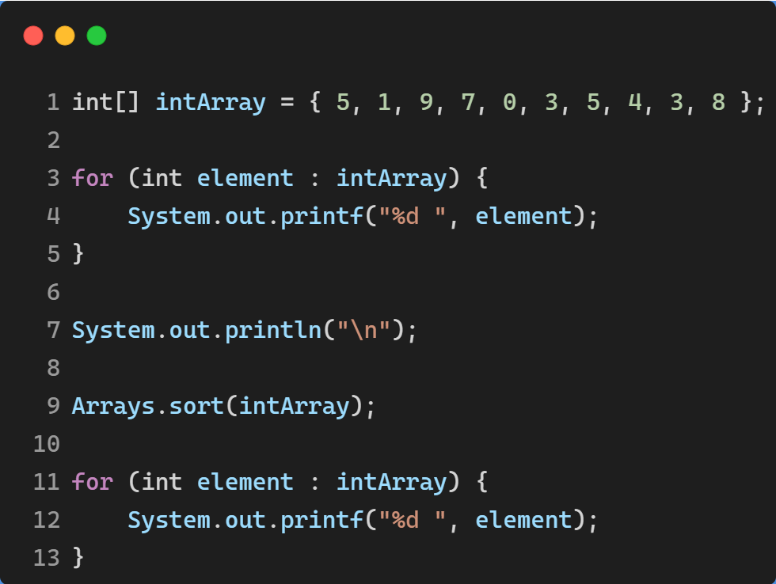
4. Arrays
sort()
배열을 오름차순으로 정렬

Slide 18
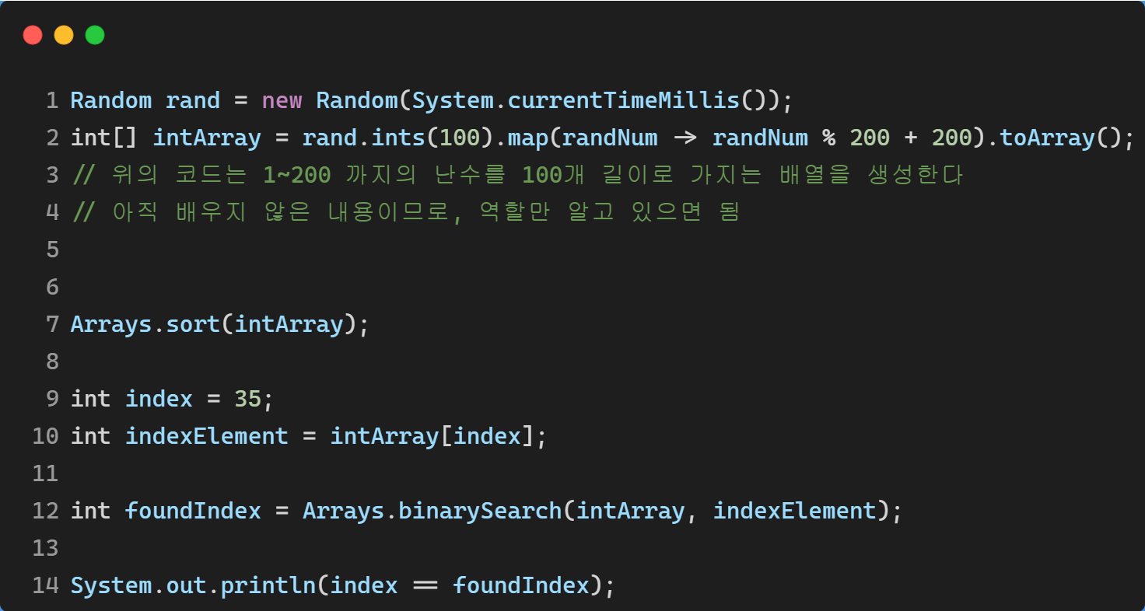
4. Arrays
binarySearch()
주어진 데이터가 배열의 어느 위치에 있는지 탐사

Slide 19
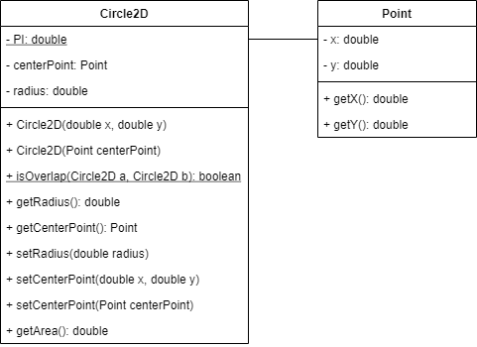
5. 실습 종합 문제
실습 문제 3
아래 UML 다이어그램을 준수하여 프로그램을 개발 하시오.
isOverlap(Circle2D a, Circle2D b) 메서드는 두 원 a와 b가 겹치는지 아닌지 여부를 반환
PI 클래스 변수에는 3.14를 입력

